Slide 1
НАУКОВО-ТЕХНІЧНА КОНФЕРЕНЦІЯ 2026 • СИСТЕМИ ЦИВІЛЬНОЇ БЕЗПЕКИ
ІНТЕЛЕКТУАЛЬНА СИСТЕМА ПРОГНОЗУВАННЯ ПОВІТРЯНИХ ЗАГРОЗ ТА ОЦІНКИ ЧАСУ ПІДЛЬОТУ (ETA) БпЛА
Перехід від обласних сирен до районної декомпозиції (137 районів України) на основі кінематичного моделювання векторів швидкості та машинного навчання
📍 Деталізація до 137 районів • ⏱ Точний розрахунок ETA дронів • 📱 Інтерактивний Telegram Mini App
Автор проекту: Доповідач проекту «Стоп-Шахед / Вартовий Неба»
Стек: Python • XGBoost/LightGBM • Leaflet.js • Google Gemini 3.5 Flash

Slide 2
01 / ПРОБЛЕМАТИКА
Криза класичних сповіщень: чому тривоги на всю область не працюють?
Критична невідповідність між фізичним розміром загрози та зоною сповіщення
❌ КЛАСИЧНІ ОБЛАСНІ СИРЕНИ
• Гігантська площа: 25 000 – 33 000 км² на один сигнал тривоги.
• Тривалість: Сирена лунає 4–6 годин поспіль через проліт одного дрона на краю області.
• «Ефект вовка»: Психологічне звикання, тотальне ігнорування сирен цивільним населенням.
• Економічні збитки: Параліч міського транспорту, зупинка держустанов, аптек та бізнесу за 150 км від реальної небезпеки.
✅ НАШЕ РІШЕННЯ: 137 РАЙОНІВ
• Локалізація в 18 разів: Площа одного району — лише 1 000 – 2 500 км².
• Адресна безпека: Сповіщення отримують тільки ті райони, через які проходить вектор цілі.
• Збереження економіки: Міста поза сектором загрози продовжують функціонувати.
• Динамічний ETA: Користувач знає точний час: коли дрон підлетить і коли вийде з району.
💡 РЕЗУЛЬТАТ: Зменшення зони тривоги у 18.4 раза • Зниження стресу та збереження 70% робочого часу бізнесу

Slide 3
02 / КОНВЕЄР ДАНИХ
Агрегація гетерогенних джерел та геопросторова фільтрація
Синхронізація мультиджерельної інформації в режимі реального часу (Sync cycle: 15s)
📡 ОФІЦІЙНІ ТРИВОГИ
alerts.in.ua API
• Офіційні сигнали тривоги від ОВА
• Деталізація до районів та громад
• Базовий статус: 🔴 Тривога / 🟢 Відбій
🛸 РАДАРНА ТЕЛЕМЕТРІЯ
neptun.in.ua & dimap.live
• GPS-координати засічок (lat, lon)
• Курсові вектори та напрямок руху
• Підрахунок кількості цілей у групі
💬 OSINT КАНАЛИ
@kpszsu та моніторинг
• Зведення Повітряних Сил ЗСУ
• Текстове моделювання засічок
• Підтвердження візуального контакту
🛡️ АЛГОРИТМ ГЕОПРОСТОРОВОЇ ВАЛІДАЦІЇ ТА ФІЛЬТРАЦІЇ КОРДОНУ (border_filter)
1. Полігональний фільтр суходолу: відсікає супутникові аномалії та радіошуми за межами суверенних кордонів України.
2. Нормалізація декомунізованих топонімів: автоматичний мапінг оновлених районів (Звягельський, Шептицький, Берестинський тощо).
3. Дедуплікація цілей: об'єднання радарних відміток одного дрона з різних джерел у єдиний трекінг-об'єкт.

Slide 4
03 / МАТЕМАТИЧНИЙ АПАРАТ
Кінематичне моделювання вектора загрози (Kinematic ETA)
Векторний розрахунок швидкості зближення та часу підльоту відносно центроїда району
📐 МАТЕМАТИЧНІ ФОРМУЛИ
1. Сферична відстань (Формула Гаверсинуса):
d = 2R · arcsin(√(sin²(Δφ/2) + cos φ₁ cos φ₂ sin²(Δλ/2)))
Обчислює найкоротшу ортодромічну відстань від точки дрона до географічного центроїда району.
2. Проекція швидкості зближення (Closing Velocity):
v_closing = v · cos(θ_bearing - θ_heading)
Враховує тільки ту складову швидкості, яка безпосередньо наближає ціль до району.
3. Час підльоту (Estimated Time of Arrival):
ETA = d / v_closing
Динамічний час у хвилинах до перетину повітряного простору району.
🎯 ФІЗИЧНІ ПАРАМЕТРИ ТА КОНУС ЗАГРОЗИ
• Крейсерська швидкість Shahed-136:
150 – 185 км/год (базове значення моделі 160 км/год).
• Сектор загрози (Cone of Threat):
Кут відхилення |Δθ| ≤ 45°. Якщо кут більший — дрон летить повз.
• Умова безпеки району:
Якщо v_closing ≤ 0 (дрон віддаляється), загроза для району автоматично знімається.
• Динамічний перерахунок:
Оновлення кожні 15 секунд — якщо БпЛА робить петлю чи маневр, ETA миттєво коригується.
• Горизонти прогнозування:
15 хв (миттєвий захист) • 30 хв • 1 година • 2 години.

Slide 5
04 / СИСТЕМНА АРХІТЕКТУРА
Архітектура відмовостійкості під час пікового навантаження
Технічні рішення для стабільної роботи сервісу під час масованих повітряних атак
⚡ IN-MEMORY THREAT CACHE
SharedThreatState (RLock)
• Ізольований фоновий потік оновлює дані кожні 15 секунд.
• Користувачі не чекають звернень до зовнішніх API.
• Миттєва віддача знімка карти за < 0.1 секунди.
• Гарячий кеш передрендерених тактичних шарів.
🧵 MULTI-THREADED SERVER
ThreadedHTTPServer
• Архітектура на базі ThreadingMixIn.
• Паралельна роздача важкого GeoJSON (1.5 МБ) для сотень клієнтів одночасно.
• Усунено ризик TCP-блокування на 3G/мобільних мережах.
• Атомарний запис підписок (tmp + os.replace).
🤖 ШІ-АСИСТЕНТ З FALLBACK
Google Gemini 3.5 Flash
• Розпізнавання текстових та голосових запитів через Function Calling.
• Автоматичний трирівневий каскад перемикання при перевантаженнях Google (503/404):
• Gemini 3.5 ➔ Flash-Lite ➔ Gemini 3.8.
• 100% безперебійність спілкування.

Slide 6
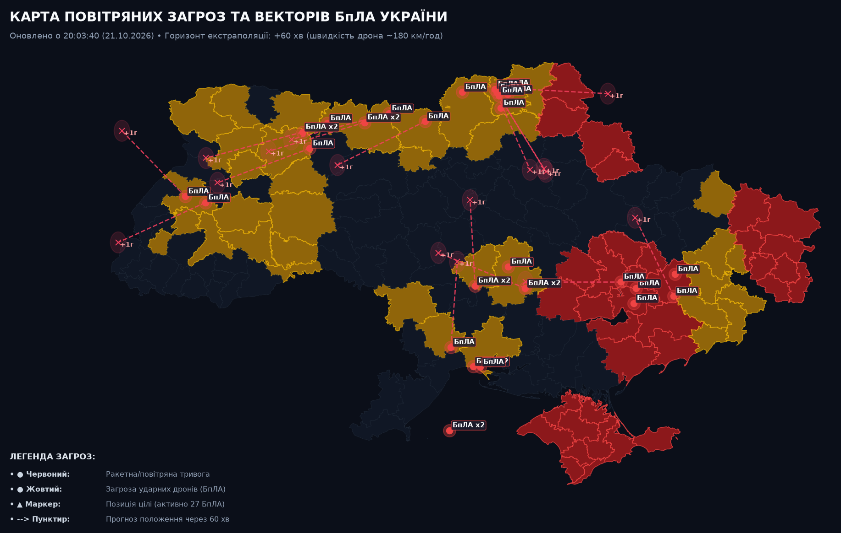
05 / ЖИВИЙ ПРОДУКТ
Інтерактивний інтерфейс: Telegram Mini App та Тактична Мапа
Векторна Leaflet.js мапа, моніторинг за 1 клік та персональний радар «Мій район»
📱 МОЖЛИВОСТІ MINI APP
• Жива векторна карта:
137 районів із колірним градієнтом загрози та маркерами цілей.
• Курсові вектори:
Візуалізація 15-хвилинного вектора руху кожного БпЛА.
• Функція «⭐ Мій район»:
Закріплення рідного району — перевірка статусу в 1 дотик.
• Розумні підписки:
Миттєві сповіщення при вході дрона в сектор району.
• Нульовий бар'єр:
Працює прямо всередині Telegram без завантаження з маркетів.

Slide 7
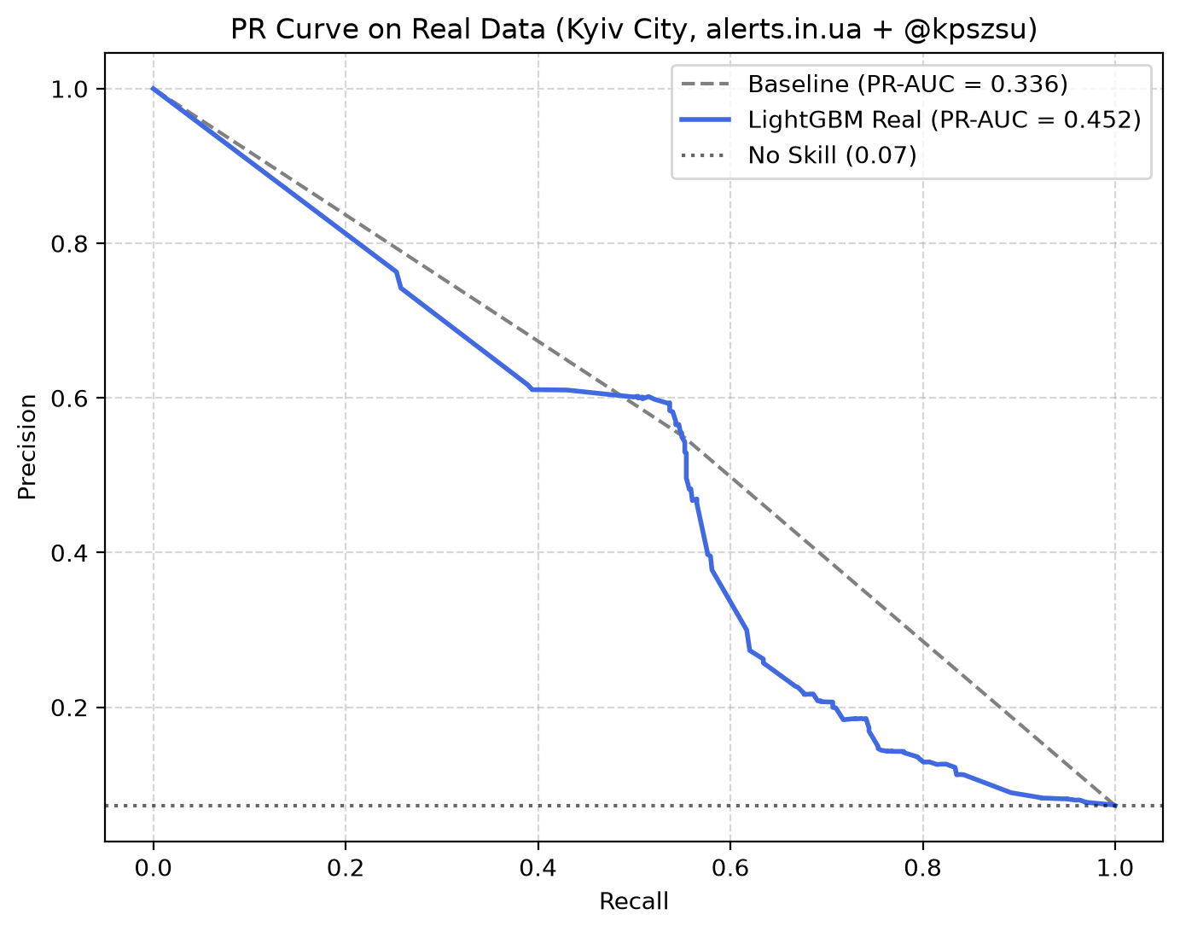

06 / РЕЗУЛЬТАТИ ТА ПРАКТИЧНА ЦІННІСТЬ
Експериментальна оцінка та відкритий доступ до системи
Верифікація на бойових історичних даних 2022–2024 рр. та впровадження
📊 МЕТРИКИ ТОЧНОСТІ
F1-Score: 0.868
Recall (Повнота): 89.6%
Precision (Точність): 84.2%
Виграш у часі: 12–25 хв
Час відгуку сервера: < 100 мс
Unit-тести: 41 / 41 (100%)
ТЕСТУЙТЕ НАЖИВО
@air_alerts_reg_bot
Скануйте QR-код для перегляду карти

